Slide 1
VÍZTÜKÖR
Egy vízcsepp útja az otthonodig

Slide 2
A kék bolygó
Notes:
A Föld felszínének 70.8%-át víz borítja – úgy tartják, ennek az anyagnak a jelenléte tette lehetővé az élet kialakulását a bolygónkon. Miért mondhatjuk mégis, hogy veszélyben vannak a vízkészleteink? Nem minden formája hasznosítható közvetlenül ennek a vízmennyiségnek a számunkra. A teljes vízmennyiség 97%-a ugyanis óceánok és tengerek, vagyis sós víz formájában van jelen, melynek sótlanítása egyelőre nagyon drága és energiaigényes folyamat. Az élő szervezetek, az állatok, a növények és az emberek is édesvizet igényelnek az életben maradáshoz, ami ennek az óriási vízmennyiségnek csupán a 3%-a. Viszont ennek a 3%-nak is egy nagy része nem hozzáférhető: pl. mert fagyott állapotban van, vagy a talajban raktározódik, így tehát a teljes földi vízkészletnek csupán 1%-a, amivel gazdálkodhatunk!

Slide 3
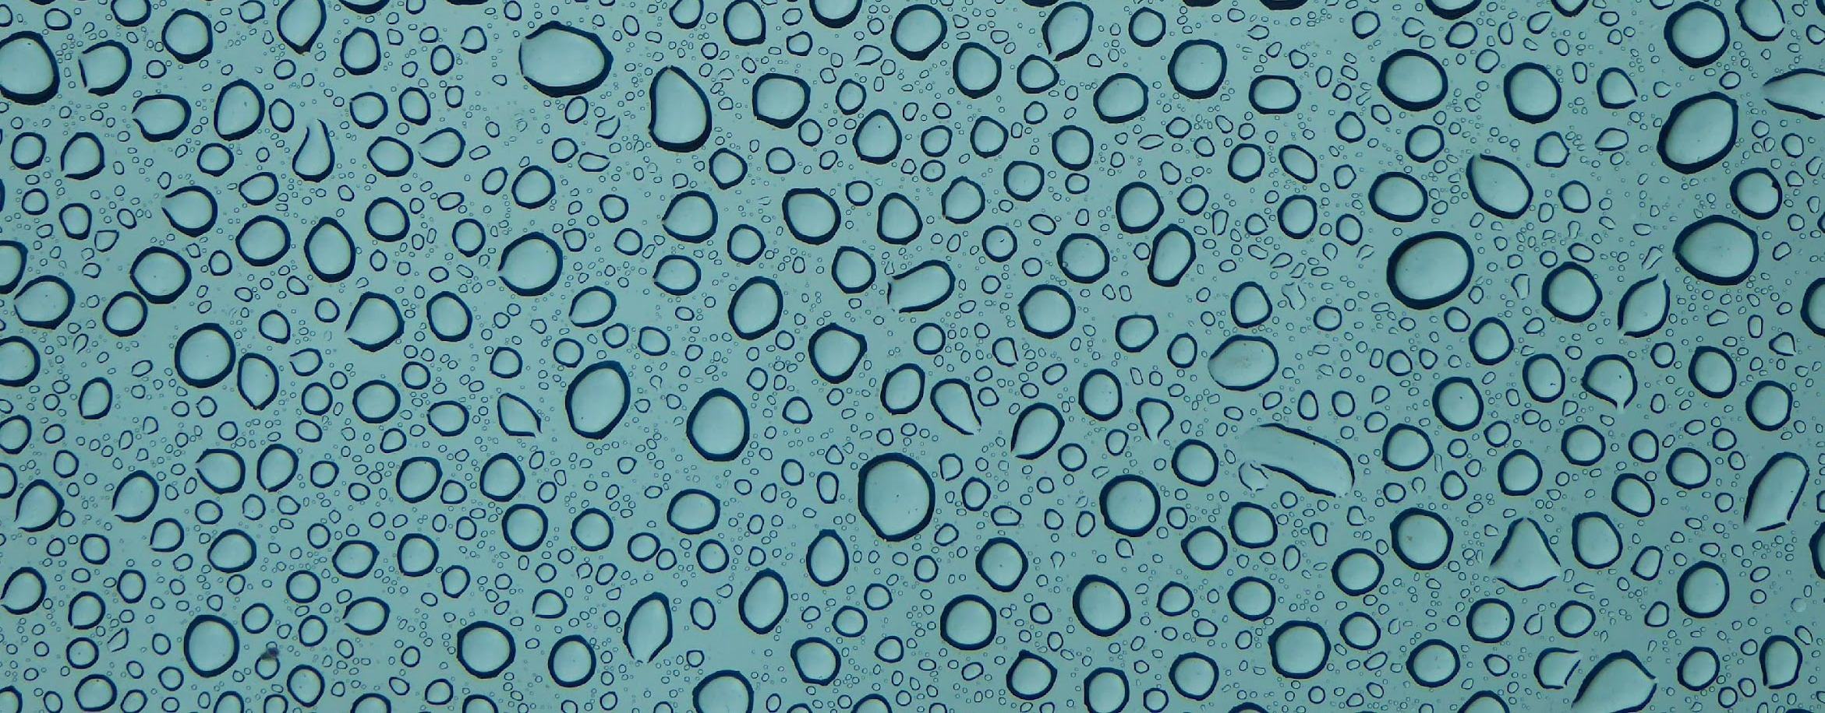
Hol van körülöttünk víz?
Notes:
Hol van most is körülöttünk ebből az egy százaléknyi hozzáférhető vízből? (jó válaszok lehetnek: a csapban, a vízvezetékekben, a légkondiban, a levegőben, az ételeinkben, az italainkban, a testfolyadékainkban, a növények nedveiben, a talajban, stb.) Mit teszünk ezzel az egy százalékkal? (jó válaszok lehetnek: ahhoz kell, hogy életben maradjunk; a növények párologtatnak; gyártunk vele dolgokat, feloldunk benne dolgokat, mosogatunk vele, lehúzzuk a wc-t, tisztálkodunk, stb.) TIPP: Legyünk résen! Bár a víz a leggyakrabban használt oldószer, nem mindenhol azt használják: pl. a golyóstollban levő festék egy olajos vegyületben, a filctollban levő festék pedig egy alkoholos vegyületben van oldva!

Slide 4
Notes:
Nézzük meg, hányféleképpen járhatja keresztül ezt a kék bolygót egy vízcsepp!
Egy felhőből hó vagy eső formájában távozhat, esőként viszont már a zuhanás során valamelyest párolog, melyből légnedvesség keletkezik. A maradék valamilyen szilárd felszínre érve szintén képes párologni, vagy tócsában összegyűlve olthatja egy élőlény szomját.
A felszín állapotától függ, hogy onnan azonnal lefolyik-e: pl. a lebetonozott utakról, az agyagosabb talajokról, vagy azokról, amelyek egy-egy nagy esőzés után már teljesen tele vannak vízzel nagyon gyorsan lefolyik. A felszín legkisebb vízgyűjtő egysége a patak, mely előbb-utóbb egy folyóba torkollik, ami végül a tengerbe jut. Ha ezek a feltételek viszont nem állnak fent, beszivárog a talajba.
Ebben az esetben a folyamat lelassul, a tározás felszín alatti vízkészletek formájában tartósabbá válik. Minél mélyebbre jut a vízcseppünk, a tározás annál tartósabb. Az áramlás azonban itt is megfigyelhető: a víz itt is vagy közvetlenül a tengerbe jut, vagy ha a talajban a vegetáció gyökereivel találkozik, a növény hasznosítás céljából felveszi, majd a levelein keresztül párologtatva visszajuttatja a légkörbe.
Így vagy úgy, de egy vízcsepp a felhőből indulva végül a felhőbe is jut vissza. A folyamat ideje viszont már nagyban függ attól, beszivárgott-e a talajba és tudták-e hasznosítani a növények vagy sem – ezt pedig az emberi tevékenység nagyban képes befolyásolja.

Slide 5
A víz és a talaj barátsága
Notes:
Az emberi civilizációk számtalan módon megzavarhatják ezt a természetes áramlást, melyek mind a talaj kiszáradásához vezetnek. Ha védekezni akarunk a klímaváltozás hatásai ellen, előbb meg kell értenünk a víz és a talaj kapcsolatát.
A talaj a földfelszín legfelső, keskeny rétege, mely a növényzetet tápanyagokkal és vízzel látja el, ezáltal elengedhetetlen az élethez. Azonban az itt található víz mennyisége nem csak az időjárási viszonyoktól, de az emberi tevékenységtől is nagyban függ.
Egyes talajok akár a saját tömegükkel megegyező tömegű vizet is képesek raktározni, magyarországi viszonylatban pedig nyugodtan kijelenthetjük, hogy a talaj hazánk legnagyobb vízraktára: több vizet tárol, mint tavaink és mesterséges víztározóink együttvéve!
A talajok vízgazdálkodása azonban sérülékeny folyamat: a különféle szennyezések, a rossz mezőgazdasági és várostervezési gyakorlatok, a szélsőséges időjárás mind befolyásolják az itt található és a növényzet által hasznosítható víz mennyiségét.
A mai órán erről fogunk tanulni.

